Slide 1

Introducción R- RsTUDIO

Slide 2

Es un lenguaje de programación muy utilizado en ciencia de datos. De uso gratuito, fue desarrollado por la comunidad estadística desde principios de los 90. Para descargarlo: ** Visita la web de cran: https://www.r-project.org/ **Instala R Studio https://rstudio.com/

Slide 3
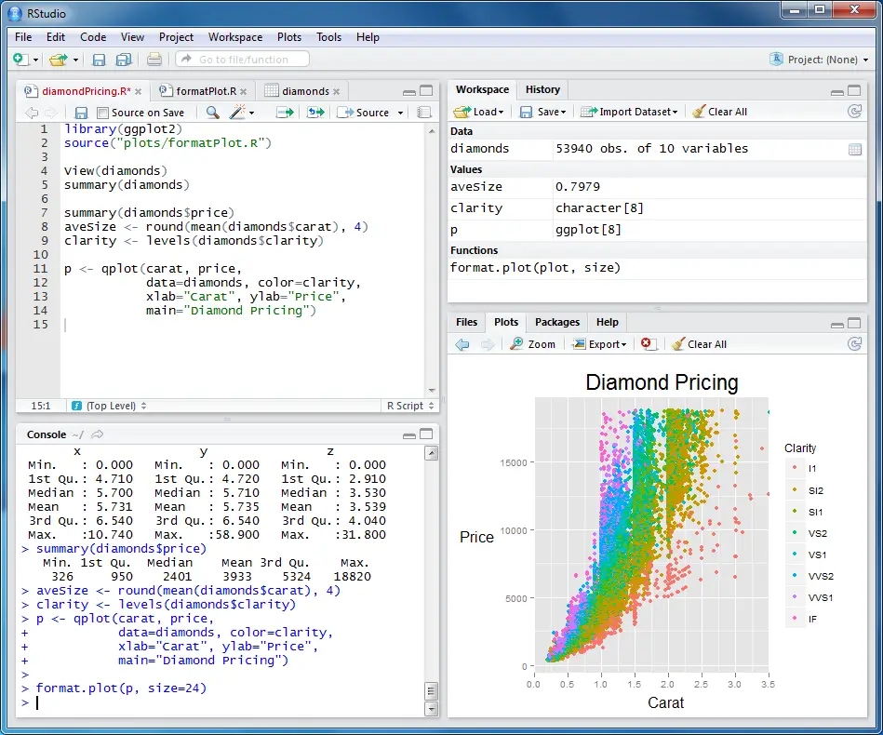
EN R STUDIO SE OBSERVA LO SIGUIENTE:
(3) Espacio de trabajo (bases de datos, objetos) y el Historial
(1) Editor >> Podes Escribir, correr un código y guardarlo como script
(4) Visualización (gráfico actual), Ayuda y Paquetes
(2) Consola >> Podes escribir y correr comandos directamente y ver resultados/outputs

Slide 4
Tipos de datos
Tipos de objetos

Slide 5
Librerías
Los paquetes en R son colecciones de funciones y conjunto de datos desarrollados por la comunidad.
INSTALACIÓN:
INSTALL.PACKAGES(“NOMBRELIBRERIA”)
USO:
LIBRARY(NOMBRELIBRERIA)

